Slide 1
Windows 系统下 Fortran 编程
第三讲 语句结构和数组
李兴旺
QQ：410328458
长安大学地质工程与测绘学院地球物理系

Slide 2
1、语句结构
对于大多数程序设计语言，语句结构可分为三类：
顺序结构：自上而下依次执行；
选择结构：使用if、select case语句，选择性执行某些代码；
循环结构：使用 do 循环，重复执行某部分代码。
老代码常使用 goto 实现选择和循环。

Slide 3
1.1 语句结构--关系运算符
关系运算符用于对比两个变量的大小关系，其结果为逻辑值(Logical)。字符串对比，则依次对比每个字符的ASCII码。
关系运算符
新形式 | 旧形式 | 意义
== | .EQ. | 等于, Equivalent
/= | .NE. | 不等于, Not Equivalent
> | .GT. | 大于, Greater Than
>= | .GE. | 大等于, Greater or Equivalent
< | .LT. | 小于, Little Than
<= | .LE. | 小等于, Little or Equivalent

Slide 4
1.1 语句结构--逻辑运算符
逻辑运算符中.Not.优先级最高，其他的按从左到右依次计算。关系运算符的优先级高于逻辑运算符。
逻辑运算符
操作符 | 名称 | 意义
.Not. | 非 | 对右侧逻辑值取反
.Or. | 或 | 两侧任意一个值为真，结果为真
.And. | 与 | 两侧均为真，结果为真
.NEQV. | 异或 | 一个为真一个为假，结果为真
.EQV. | 同或 | 两侧均为真或者均为假，结果为真

Slide 5
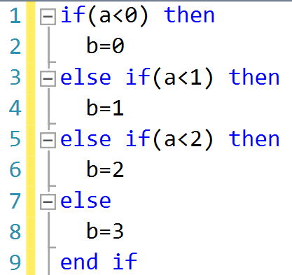
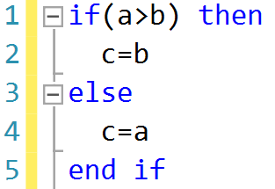
1.2 语句结构--选择
if结构
1、单if语句
c=a
if(a>b) c=b
2、结构if语句
3、多重判断if语句

Slide 6
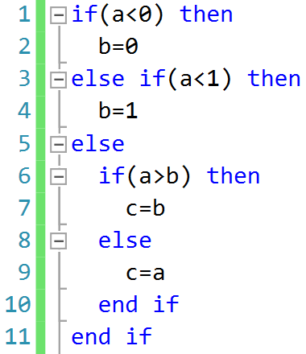
1.2 语句结构--选择
嵌套if语句
前面介绍了三种基本的if语句，将这三种结构任意组合，就是嵌套if语句。
右侧例子中，L1、L3、
L5、L11是外层if语句，
而L6-10是内层if语句。

Slide 7
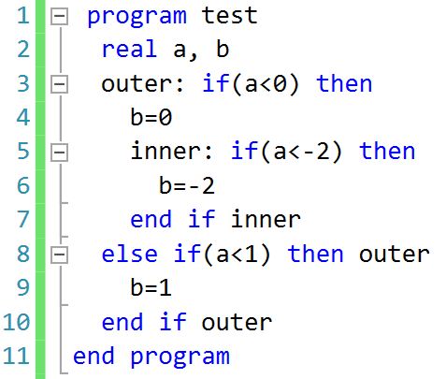
1.2 语句结构--选择
命名的if结构块
对于结构if语句或者多重判断if语句，可以对该结构进行命名(单if语句不能命名)，其名字遵守标识符命名规则。if结构开始和结尾处必须写上名字，
L8后的可以省略。
当if语句的结构非常复杂时，对其命名可提高代码的可读性，还可帮助编译器标出发生错误的语句位置。除了上述作用，暂时没有发现任何用处。

Slide 8
1.2 语句结构--选择
Select Case 结构
变量与连续区间进行对比判断，多使用if语句，如if(a>0.and.a<10); 与离散点进行对比判断，除了使用if语句，也可使用select case 结构。select case结构仅接受整型、逻辑型和字符变量，也可对连续区间进行判断。
Select case 结构也可命名，命名方法与if结构相同，依然没有大用。

Slide 9
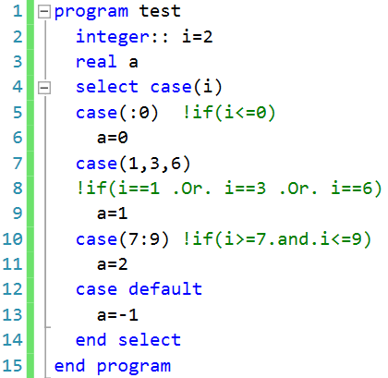
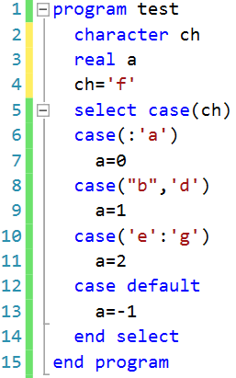
1.2 语句结构--选择
注意：Case 里面必须是常数或常量.

Slide 10
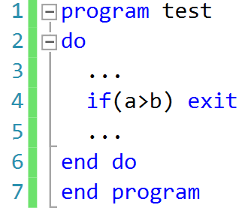
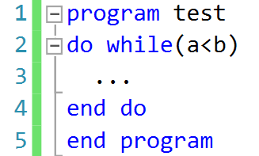
1.3 语句结构--循环
循环结构
循环可分为三类：do循环、do while循环以及计数循环。
do循环： 满足某种条件时，终止循环；
do while循环：条件不满足时，终止循环。

Slide 11
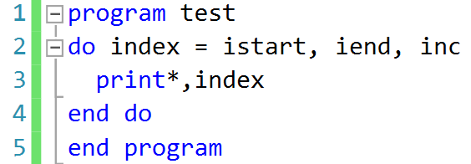
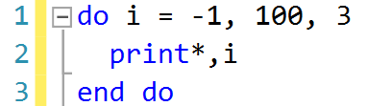
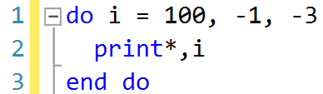
1.3 语句结构--循环
计数循环：循环变量index从起始值istart开始，每次增加inc，直到index大于iend时终止循环。fortran允许循环变量是实型，但是强烈建议使用整型变量作为循环变量。增量inc可以是负数。

Slide 12
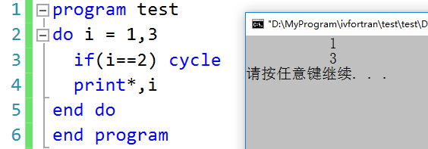
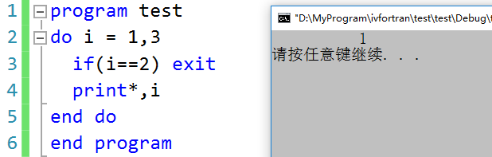
1.3 语句结构--循环
循环控制语句
cycle：结束某次循环，开始下次循环
exit： 退出当前循环

Slide 13
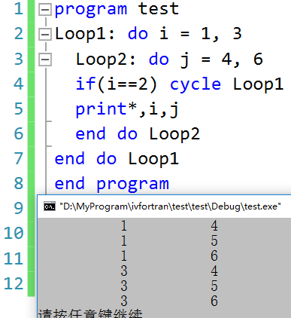
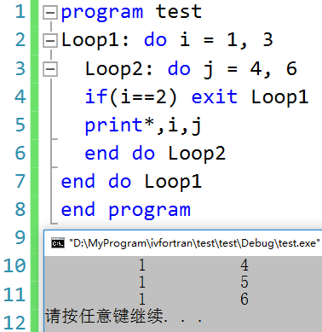
1.3 语句结构--循环
循环命名
cycle 和 exit 语句仅对最近的循环有效。如果代码包含多层循环，且需要跳出指定的某层循环，应对该层循环命名。

Slide 14
2、数组
数组分类
按照数组空间的分配方式，可将数组分为三类：
静态数组：编译时确定数组的大小，其大小由常数或者常量指定；
自动数组：用于子过程中，其大小由传入该过程的参数(或包含参数的表达式)决定；
动态数组：数组大小在程序运行过程中计算得到。

Slide 15
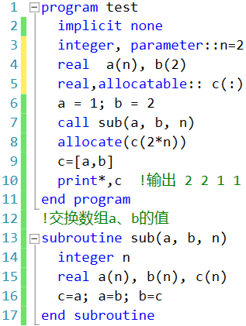
2.1 数组--定义
L4：定义静态数组a和b，其大小分别由常量n和常数2指定；
L5：定义动态数组c，并在L8为其分配内存空间；
L15：子程序sub中定义自动数组c，其大小由参数n决定；
提示：数组下标默认从1开始，也可根据实际需要确定，比如
real(4):: A(-4:-n), B(-2:3)

Slide 16
2.1 数组--定义
注意
数组维度在写代码时已经确定，运行时不会、也不可更改。
静态数组和自动数组均存放于堆栈中，如果过大，可能出现栈溢出(stack overflow)错误(详见http://fcode.cn/guide-36-1.html)，因此大数据应存储于动态数组中；
退出子过程时，子过程中定义的自动数组(不包括形参数组)和动态数组会自动释放，但依然建议手动释放动态数组；

Slide 17
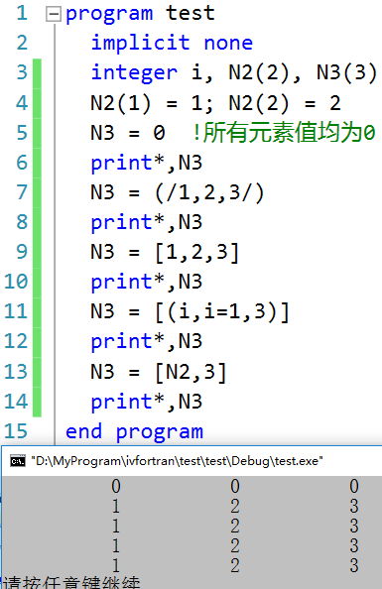
2.2 数组--赋值
数组赋值
数组元素赋值：L4
数组整体赋值：L5
使用数组构造器：L7、L9
(/ /)和[ ]均为标准数组构
造器，后者较新。作用是
将其内所有数据组成新的
一维数组。留意L11和L13
的用法。

Slide 18
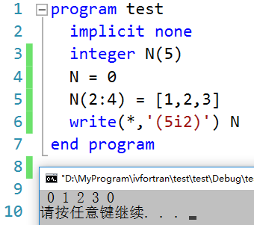
2.2 数组--赋值
数组片段赋值
数组片段由数组中若干连续元素构成，可视为对应大小和维度的数组，如左图中L5等号左边可视为具有3个元素的一维数组。数组片段的赋值方法与数组赋值
方法一致。
数组构造器内所有
数据的类型必须一致，
下列语句是错误的：
N = [1,2.0,3,4,5]

Slide 19
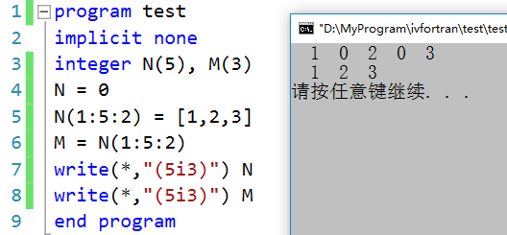
2.2 数组--赋值
等间距分布数组元素赋值
使用下标三元组可按照一定间距对数组中的某些元素进行操作。下标三元组的用法与计数循环类似，一般写法是：
起始值 : 终止值 : 间隔
L5、L6表示数组N下标从1到5间隔2元素取值。

Slide 20
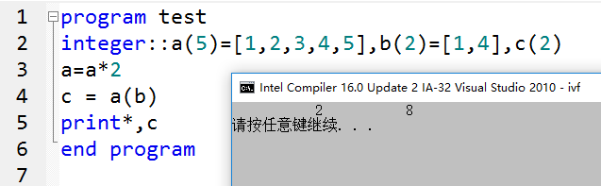
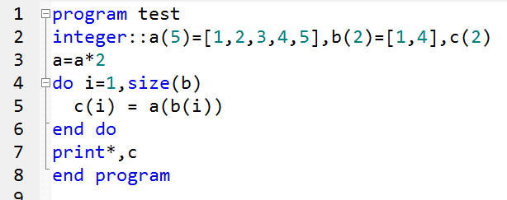
2.2 数组--赋值
以数组作为另一个数组的下标

Slide 21
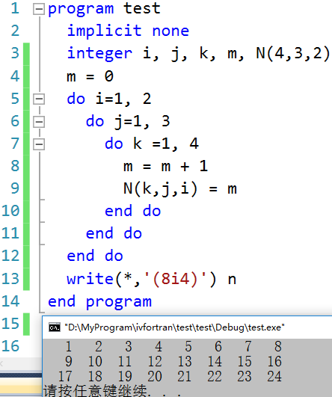
2.2 数组--赋值
高维数组赋值
不管是一维、二维
还是多维数组，数组
元素在内存空间中都
是连续排列的(可理解
为均是一维存储)，其
排列遵循一定的规则。
Fortran为列优先(C为
行优先)，即数组的第
一个角标最先循环。

Slide 22
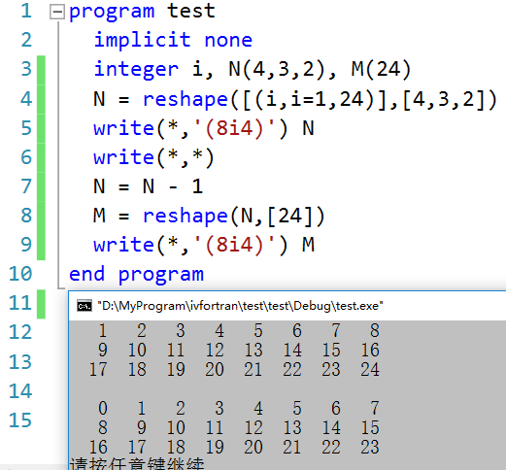
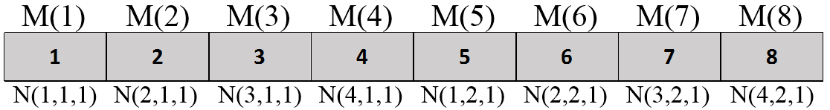
2.2 数组--赋值
数组构造器只能产生一维数组，不能直接用于对高维数组赋值，但可用于对一维数组片段赋值。两个不同维度的数组之间进行赋值操作，可通过reshape函数实现。

Slide 23
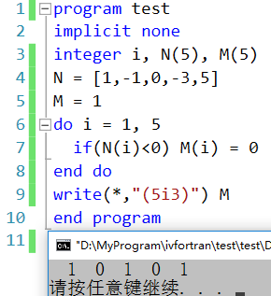
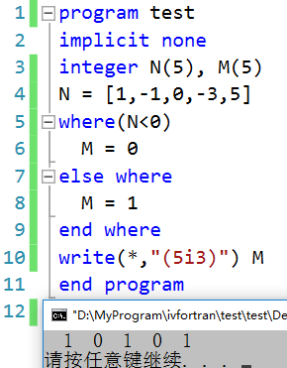
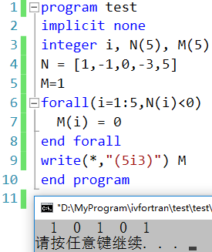
2.2 数组--赋值
Where 和 Forall 语句
两个语句均用于操作数组，是为提高效率所采用的矢量化方法，允许计算机同时计算数组中的所有元素。与do循环相比，效率更高。

Slide 24
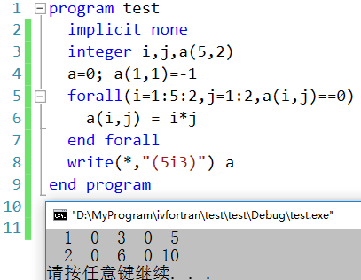
2.2 数组--赋值
Where与if语句类似，也有三种基本写法。不同的是，if针对单个元素，where针对整个数组(数组可以是任意维度和大小)。
Forall与计数循环类似，可同时进行多重循环，并可以加入条件判断语句，跳过不满足条件的元素。
要求：涉及到的数组
有相同的维度和大小
(仅针对where)，不同
位置的各个元素互
不相关。

Slide 25
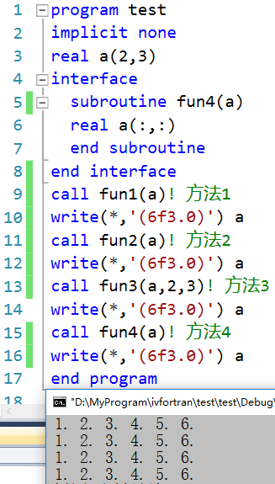
2.3 数组--传递方式
Fortran默认参数传递方式为地址传递(或引用传递)，主程序把数组传递进子过程，实质是将数组的首地址(数组第一个元素在内存中的地址)传过去。基于上述特性，就容易理解下面将要介绍的4种数组传递方式。
例子：主程序中定义二维数组a(2,3)，将之传入子程序赋值，然后输出。

Slide 26
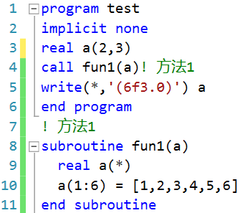
2.3 数组--传递方式
方法1：假定大小数组(assumed-size arrays)
形参数组中，数组某一维的大小以星号代替(L9)。可对数组元素或数组片段进行操作（如 a(3)=2, a(2:4)=3 ），但不能直接使用数组名进行赋值操作(如a=1)。如果对整个数组进行操
作，需指明数组边界(如代码L10所示)。
古老的用法，容易造成数组越界、非法访问等问题，了解即可，建议不使用。

Slide 27
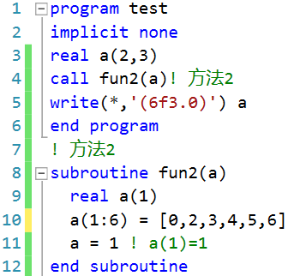
2.3 数组--传递方式
方法2：传递数组首元素
形参数组中，数组仅包含一个元素。此方法可对数组整体进行操作(L11)，其余用法与方法1一样。值得注意的是，L11代码并不是对实参的所有6个元素有效，而仅是对形参的所有元素有效(形参只有一
个元素)。
很古老的用法，建议不
使用。能够实现该用法的
原因是地址传递。

Slide 28
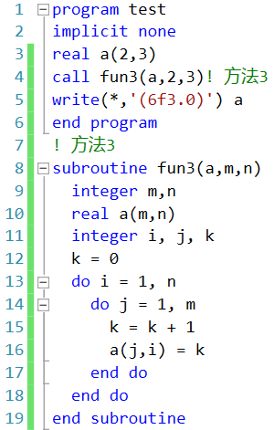
2.3 数组--传递方式
方法3：自动数组(auto arrays)
数组及数组大小均由参数确定。最常见，也最常用，不解释。需要注意一点，声明数组大小的语句(L9)需放在数组声明(L10)之前。

Slide 29
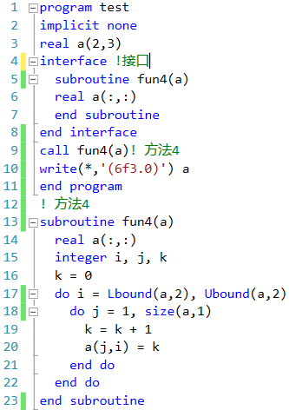
2.3 数组--传递方式
方法4：假定形状数组(assumed-shape arrays)
形参数组中，数组大小以冒号代替(L14)。可用 size 函数获取数组某一维的元素个数，Lbound、Ubound获取上下边界，操作与方法3一致。注意：这种方式需要显式接口(L4-8,后面会讲)。

Slide 30
2.3 数组--传递方式
假定形状数组(方法4)需要显式接口，但却很灵活，能实现方法3的所有功能，而且减少了参数个数。fortran中几乎所有与数组相关的标准函数均是采用此方法，例如 maxval、minval、size、sum等等。
减少传递的参数，不仅使得代码更加简练、易读、美观，也降低了出错的概率以及查错的成本，因此推荐使用这种方法。

Slide 31
2.4 数组--接口
默认情况，编译器会为每个子程序产生一个隐式接口，用于描述参数的地址和数据类型等基本信息；如果参数是数组，隐式接口并不包含数组长度、上下界等信息，因此方法1中不能直接使用数组名进行赋值操作(如a=1)。
显式接口包含了参数的所有信息(如果是函数，还包含返回值的信息)，可由两种方式产生：一是编写接口代码；二是将子程序写入module中使用，module中的过程自动生成显示接口。
接口相关内容很多，这里只简单介绍。

Slide 32
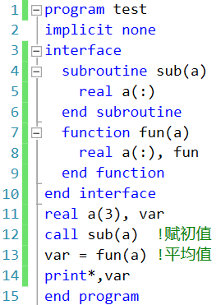
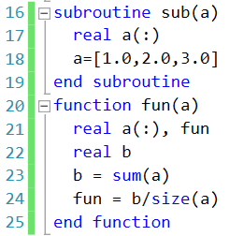
2.4 数组--接口
书写接口
需要接口的情况不多，参考《interface功能详解.pdf》。
接口书写在调用该子程序(或函数)的过程(子程序、函数、主程序)的声明部分，interface 和 end interface之间，如图中主
程序L3-10。接口仅包含参数和
返回值的声明语句，子过程中
定义的其他变量
(如L22)不需要写
在接口中。

Slide 33
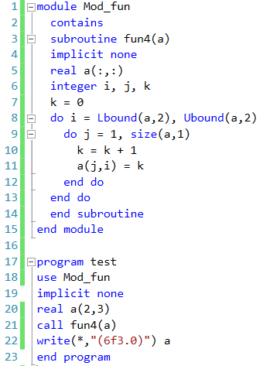
2.4 数组--接口
更为简单的方式是将子程序写入module中，在需要使用该子程序的过程中 use 对应模块即可(L18)。模块中的子过程必须位于contains语句(L2)之后。
通常，模块可单独存为一个源文件，如果与使用该模块的过程放在同一文件，必须位于该过程之前。

Slide 34
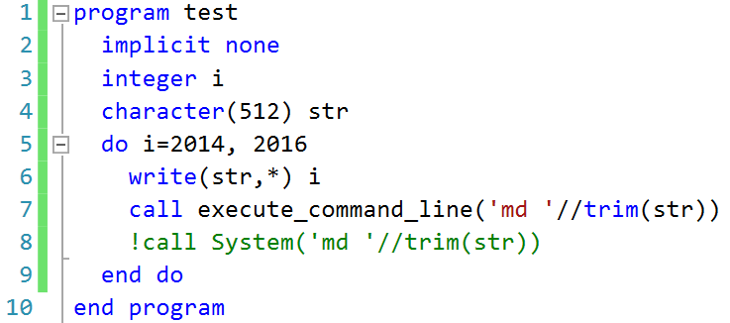
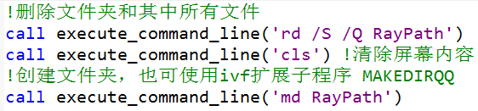
彩蛋
创建文件夹
Fortran没有创建文件夹的函数，需通过调用操作系统的命令行指令来实现。execute_command_line 是2008标准(较新编译器支持); 而system是编译器扩展。

